Slide 1

第三届吉林省大学生环境创新科技竞赛
基于蓝牙控制的智能花盆设计及应用开发
指导老师：张健(吉林大学计算机学院)
设计者：刘佳维 马闻孛 晏然 张瑜
2017年7月20日

Slide 2
第三届吉林省大学生环境创新科技竞赛
01
研究背景
目 录
02
原理介绍原理介绍
CONTENTS
03
创新特色特色
04
应用前景

Slide 3
1.1研究背景
第三届吉林省大学生环境创新科技竞赛
1.随着社会进步，人们的生活质量不断提高，越来越重视生活的质量和身体的健康，因此，在办公室或者卧室养盆栽也越来越多，一则可以增加绿化，二则可以吸收二氧化碳等气体，放出氧气提升空气质量。但是，养花毕竟是一个需要时间，精力和技巧的休闲方式，因此，不少人对与如何养盆栽不甚了解。而且因为生活节奏过快，少有时间料理所养植物。有鉴于此，我们提出了智能花盆的构想，它是智能家居产品的一种。它的出现，能解决想养盆栽的人们的上述烦恼，带来方便，同时可以陶冶情操，充分享受生活的乐趣。
2.在养花的过程中，存在着大量的水资源浪费现象，可以用智能花盆彻底根除这种现象的存在。通过智能花盆控制，使人们在知道很少的花卉知识情况下，不但可保证花卉的存活率，还可以节约时间。

Slide 4
1.2研究背景
第三届吉林省大学生环境创新科技竞赛
主要功能：
课题主要是基于物联网理论架构和无限传感技术中的蓝牙技术。在物联网的感知层，网络层和应用层之上，制作一个智能花盆Smapot和相应的配套APP----花语。主要实现以下功能：
1）能够对土壤及环境温度，光照强度及土壤湿度进行实时监测
2）通过LCD液晶屏及指示灯对植物状态进行反映
3）实现闭环的自动控制和手动控制的控制模式
5）通过连入蓝牙，传递植物健康信息至移动设备
6）通过连入蓝牙，从移动端应用远程控制浇水、补光、模式切换等

Slide 5
第三届吉林省大学生环境创新科技竞赛
01
研究背景
目 录
02
原理介绍原理介绍
CONTENTS
03
创新特色特色
04
应用前景

Slide 6
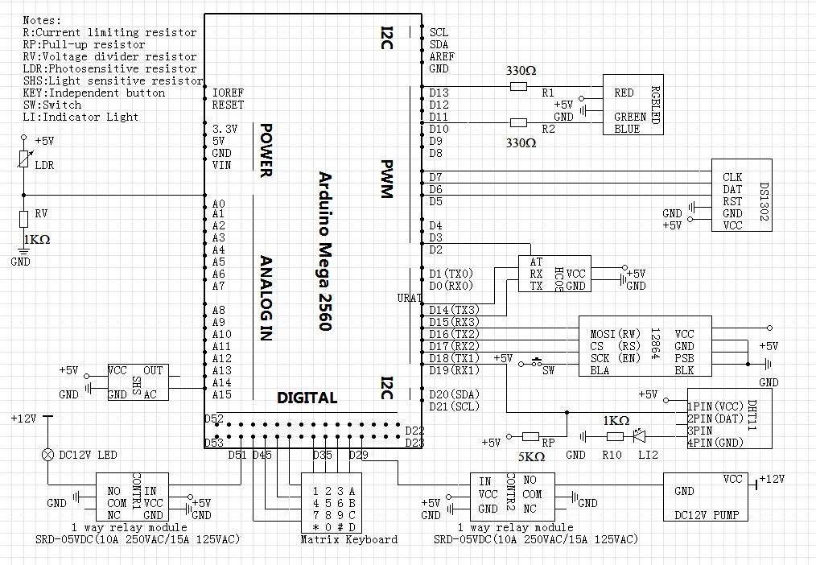
2.1.1电路图
第三届吉林省大学生环境创新科技竞赛

Slide 7
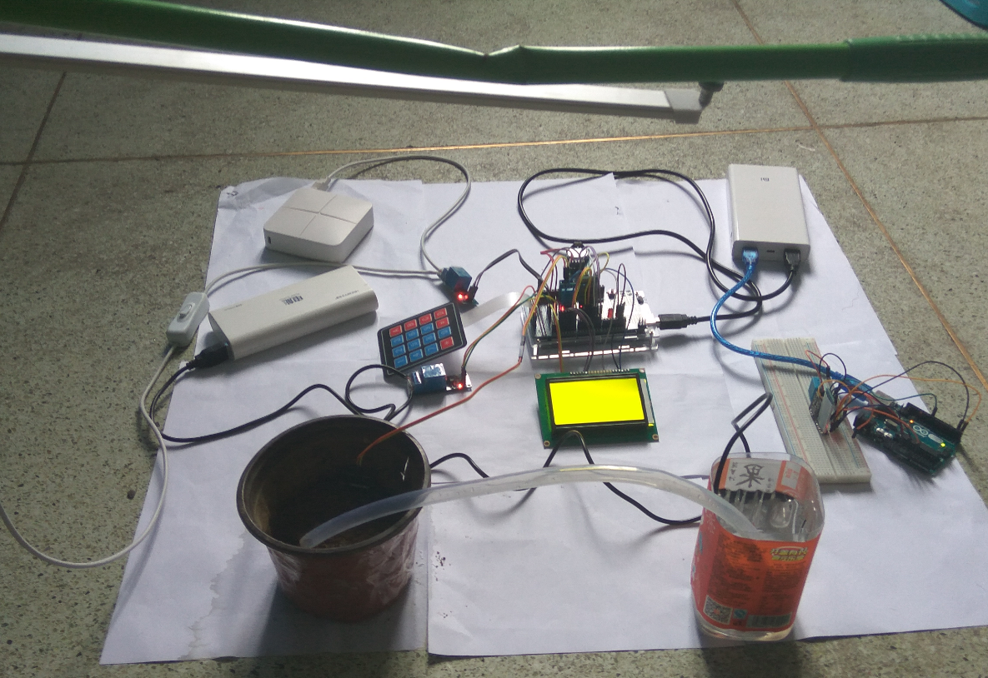
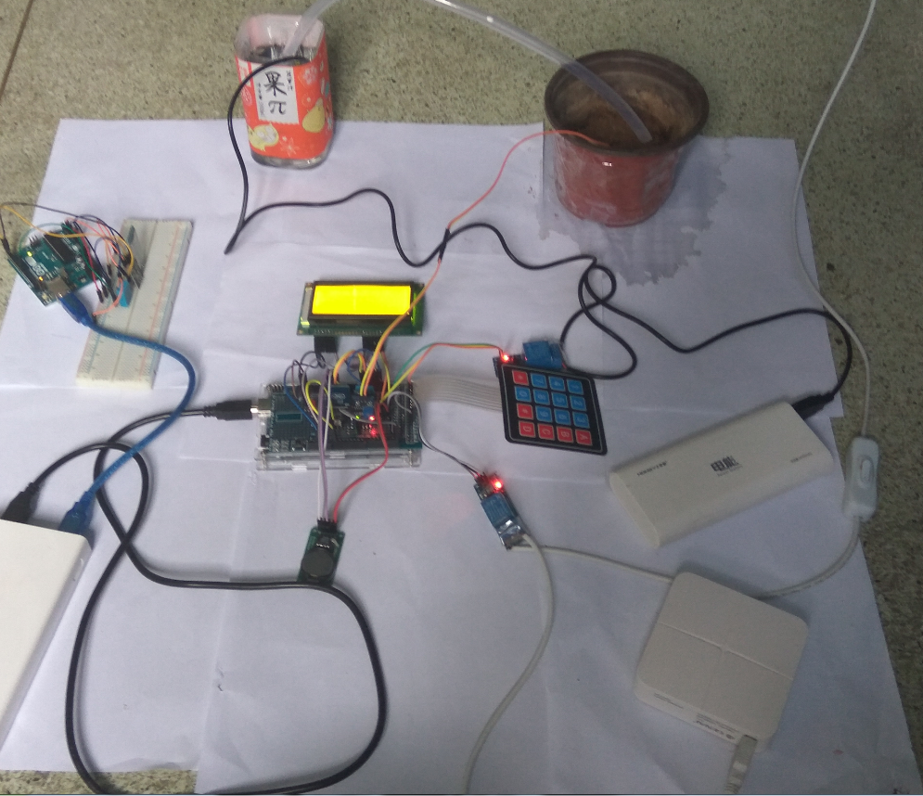
2.1.2实物图
第三届吉林省大学生环境创新科技竞赛

Slide 8
2.2硬件原理
第三届吉林省大学生环境创新科技竞赛
Smapot主要有两种工作方式：自动模式、手动模式。通过
Smapot的MCU采用Arduino Mega2560，主控芯片为ATmega2560。拥有54路数字IO口(16路PWM)、16路模拟IO、4路UART，特别适合Smapot 这种需要大量IO接口的设计。此外，MCU所提供的16MHz晶振、8 KB SRAM、4 KB EEPROM，也能够满足Smapot这种复杂系统的编程要求。Smapot的外围电路主要由感知模块，控制模块，显示模块，传输模块，电源模块五部分组成。

Slide 9
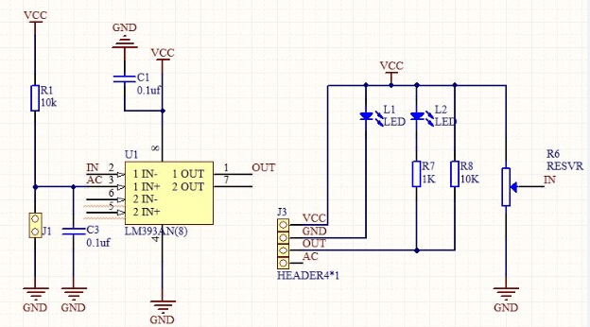
2.2.1 感知模块
第三届吉林省大学生环境创新科技竞赛
主要包含一个环境温湿度传感器DHT11，一个土壤温湿度传感器SHS和一个光敏电阻LDR。
DHT11主要包括一个电阻式感湿元件和一个NTC 测温元件， 并与一个高性能8 位单片机相连。湿度精度±5%RH、温度精度±2℃，湿度量程20-90%RH、温度量程0~50℃，长期稳定性<±1%RH/年。尽管DHT11在测量零度以下温度时稍显乏力，但基于Smapot作为室内盆栽花盆这一定位，DHT11完全可以满足其需求。DHT11的DAT口用于MCU与 DHT11之间的通讯和同步，采用单总线数据格式，一次通讯时间4ms左右。数据分小数部分和整数部分，当前小数部分用于以后扩展，现读出为零。一次完整的数据传输为40bit，高位先出。数据格式：8bit湿度整数数据+8bit湿度小数数据+8bi温度整数数据+8bit温度小数数据+8bit校验和。数据传送正确时，校验和数据等于“8bit湿度整数数据+8bit湿度小数数据+8bi温度整数数据+8bit温度小数数据”所得结果的末8位。DHT11在控制时，可以在GND引脚串接一个发光二极管(LI2)和1KΩ的限流电阻(R10)作为设备是否工作的信号指示灯，此外，需要将 还需要在DAT口接一个5KΩ上拉电阻(RP)，并将DHT11的DAT口接到MCU的数字口(D19)。
土壤湿度传感器模块SHS主要由插片J1、LM393比较器、电位器R1和指示灯L1、L2组成(见右图)。插片J1由两部分组成，插在土壤中，在土壤较湿润时，插片中的固定探针间的电阻在几百欧，当土壤湿度少时，探针间电阻接近无穷大。AC口用来采集电压压值，即VCC的值，随着土壤湿度的变化，探针键电阻的阻值发生变化，从而引起AC电压的变化。LM393通过用电位器R1设置一个标准值做比较，当湿度大于标准值时（AC值小），LM393在OUT端输出一个低电平，相反输出高电平。L1用于检测电路是否接通，L2在湿度小于标准值时（AC值大）灭，湿度大于标准值时（AC值小）亮。 SHS在控制时，我们只需将土壤湿度的大小采集上来即可，因此无须用到OUT口，直接将OUT口短接，AC口接MCU的模拟口(A15) 即可。
光敏电阻LDR是一种电阻值随照射光强度增加而下降的电阻，由于光敏电阻的阻值较大，直接接入电路后观察到的电压变化并不明显，所以需要给LDR加一个1KΩ的分压电阻(RV)，再根据串联分压的方法在MCU的模拟口上(A0)来读取光敏电阻上的电压。

Slide 10
2.2.2显示模块
第三届吉林省大学生环境创新科技竞赛
智能花盆硬件部分：
主要包含一个LCD12864液晶和1个RGBLED灯。
12864主要用于实时时间、传感器数据、盆栽生长情况和内置温湿度光照阙值的显示，四个RGB用于盆栽。12864采用SPI通信(需要将PSB接地)，这样可以控制12864在芯片的管脚上只占用四根线，大大节约了芯片的管脚，此外，加入开关SW可以方便的控制LCD背光的开关。
RGBLED采用 PWM,用于提醒用户盆栽状况是否正常。当盆栽发生异常时，会显示红色。

Slide 11
2.2.3控制模块
第三届吉林省大学生环境创新科技竞赛
主要包含一个4*4矩阵键盘、2个一路继电器、1个RTC时钟(DS1602)组成。
4*4矩阵键盘主要用于对系统内部存储的各种参数阙值的设置(模式D)。此外还可以控制LCD12864的开关和显示页面切换(模式A)、继电器1的开关(模式B)、继电器2的开关(模式C)。
RTC时钟主要为用户提供实时时间参考。
继电器1用于控制自动浇水模块(DC12V PUMP)的开关，继电器2用于控制自动补光模块(DC12V LED)的开关。自动补光模块和自动浇水模块接在继电器的常开端(NO)，这样只有在继电器触发时，才进行相应的补光和浇水功能。
模式A：LED开关，LED显示页面切换
模式B：日光灯控制(补光装置)
模式C : 水泵控制(灌溉装置)
模式D : 阙值设置
*、# : 模式切换、输入控制
数字键: 数值、选择的输入

Slide 12
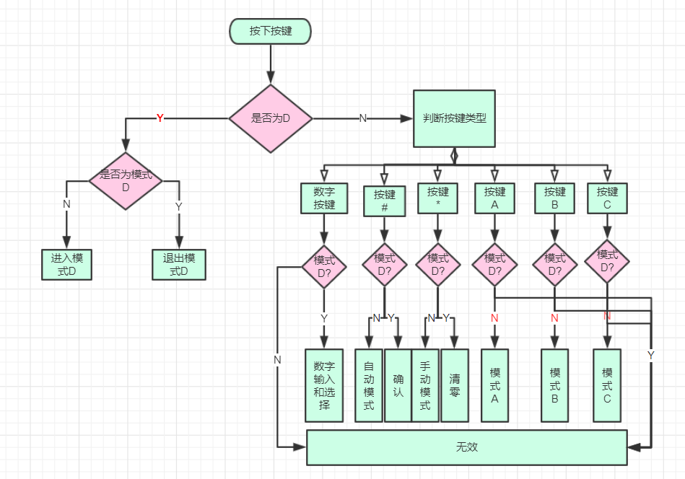
2.2.3控制模块
第三届吉林省大学生环境创新科技竞赛
Smapot按键逻辑

Slide 13
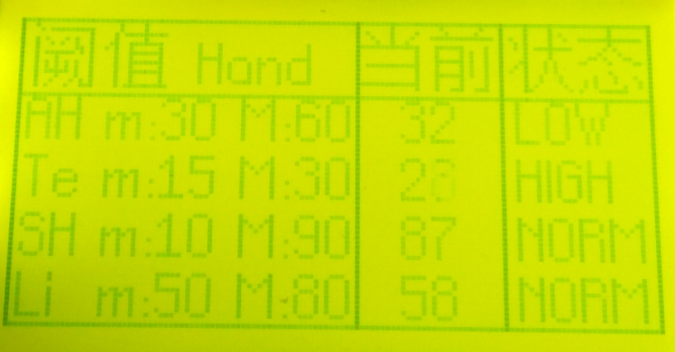
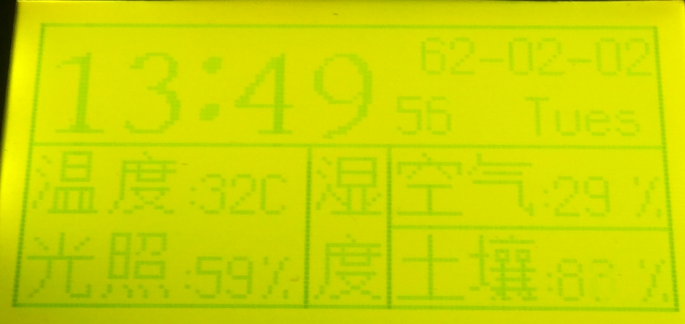
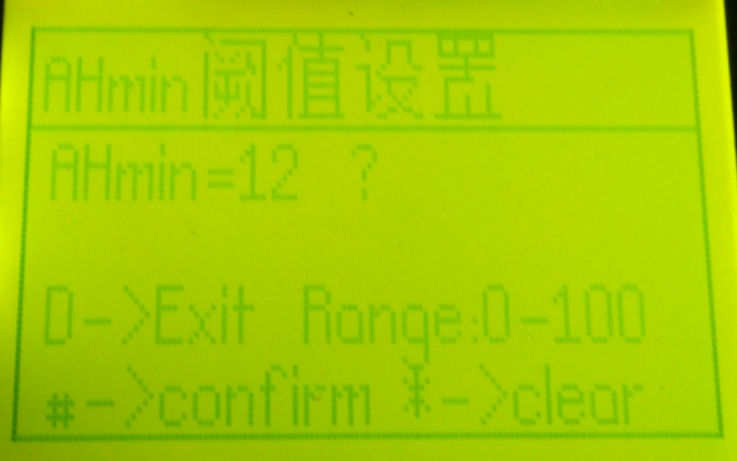
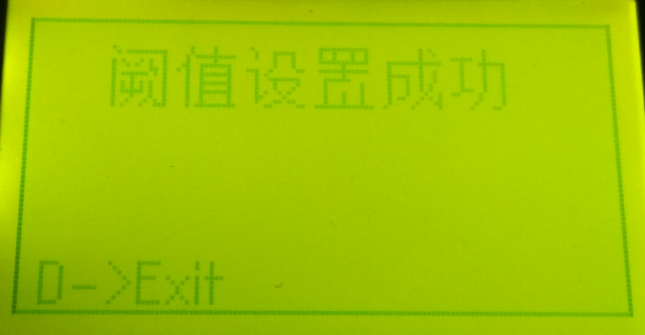
2.2.2控制模块
第三届吉林省大学生环境创新科技竞赛
Smapot控制截图

Slide 14
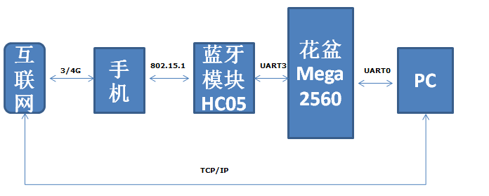
2.2.4传输模块
第三届吉林省大学生环境创新科技竞赛
主要包含一个蓝牙模块HC05和2路UART串口。
MEGA 2560有4路Uart，我们用到了其中的两路：Uart0和Uart3。Uart0主要是花盆和PC端的通信，在实际应用中用处不是很大，但在调试过程中有着重要的作用。Uart3主要是花盆和蓝牙模块之间的通信，Mega2560将传感器和控制信息通过Uart3发送给蓝牙模块HC05，然后蓝牙模块将信息打包通过IEEE 802.15.1协议发送给手机。完成于手机之间的通信。见下图:

Slide 15
2.2.5电源模块
第三届吉林省大学生环境创新科技竞赛
主要有两种供电模式：
1.USB供电(有源)----主要用于实验调试
2.电池供电(无源)----主要用于实际使用
此外，由于使用继电器模块，水泵和LED灯（浇水模块和补光模块）需要独立的电源，这样就可驱动功率较大的LED和水泵。

Slide 16
2.3 软件原理
第三届吉林省大学生环境创新科技竞赛
手机端App通过蓝牙与智能花盆进行连接，通过BlueDevice与设备进行连接，通过BluetoothSocket套接字与花盆硬件设备进行指令和数据的传输，并将得到的指令和数据进行实时显示，手机端也可以通过下发指令，设置当前花盆的信息阈值，开关水阀和开关Led灯。在选择为自动模式后，花盆通过之前设计好的阈值进行自动调节。

Slide 17
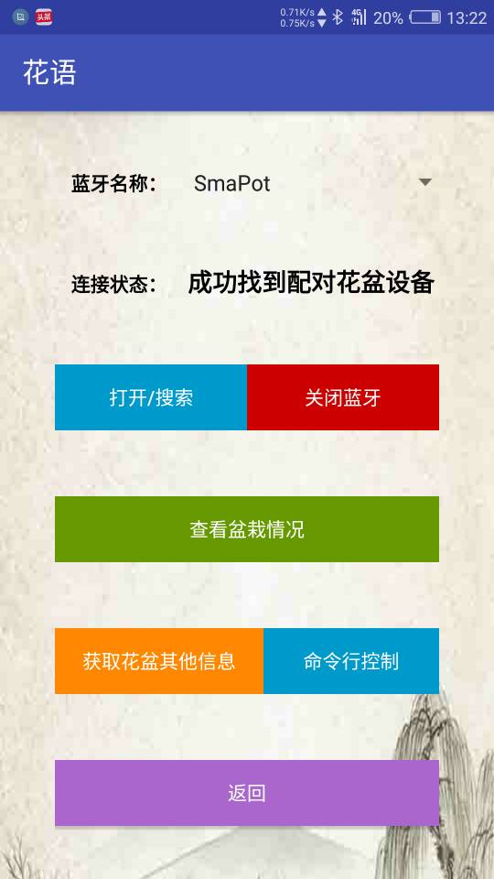
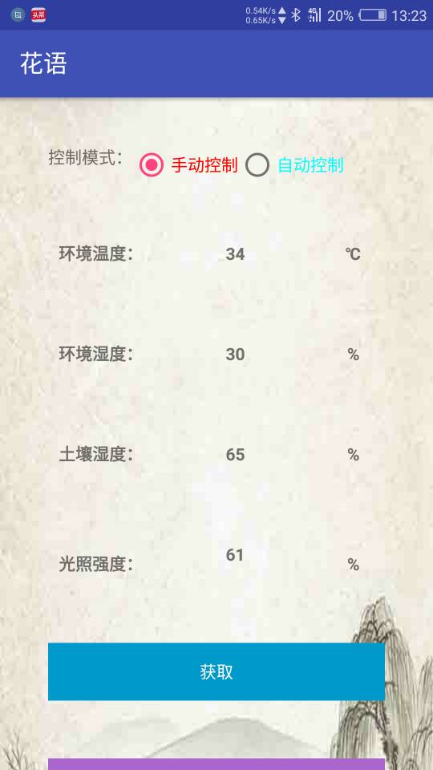
2.3 软件原理
第三届吉林省大学生环境创新科技竞赛
智能花盆App部分：
蓝牙连接与基本操作界面：
花卉信息显示界面：

Slide 18
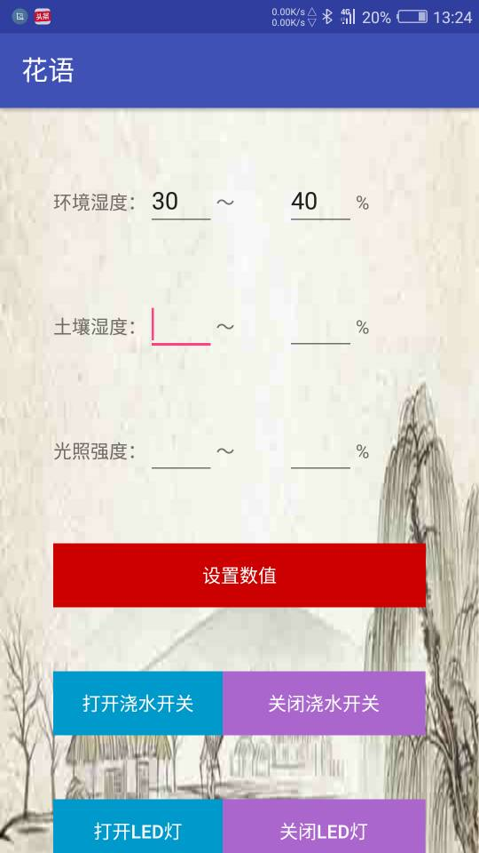
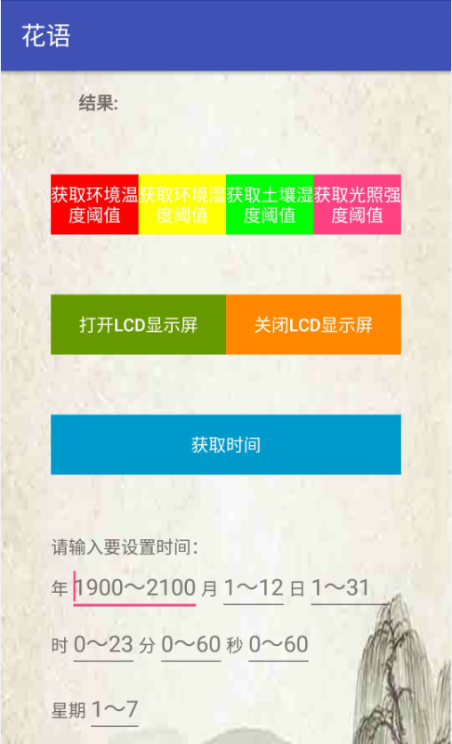
2.3 软件原理
第三届吉林省大学生环境创新科技竞赛
远程控制信息设置界面：
花盆其他信息界面：

Slide 19
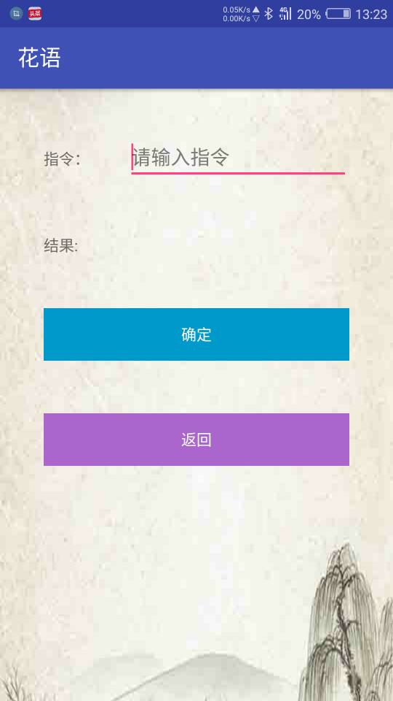
2.3 软件原理
第三届吉林省大学生环境创新科技竞赛
命令行指令界面：

Slide 20
第三届吉林省大学生环境创新科技竞赛
01
研究背景
目 录
02
原理介绍介绍
CONTENTS
03
创新特色特色
04
应用前景

Slide 21
3.1创新特色
第三届吉林省大学生环境创新科技竞赛
SmaPot智能花盆通过硬件与手机App的软件结合，实现了智能养花，智能控制
自带的智能化的自动浇灌系统，集成的可靠的传感器持续不断的收集环境温湿度，土壤湿度和光照数据，可随时了解到植物的生长环境数据 .
当长时间无法料理花卉时，只需切换至自动控制模式，即可实现完全的自动养花，出门游玩不再担心花卉没人照料。
花盆实用性高，阳台，办公桌，在任何需要的地方都能可靠的工作并与环境完美融合。
简单易操作，容易上手的APP应用程序。只需经过简单蓝牙配对便可以实时对花卉的全面控制和信息收集，使养花更简单智能.

Slide 22
第三届吉林省大学生环境创新科技竞赛
01
研究背景
目 录
02
原理介绍介绍
CONTENTS
03
创新特色特色
04
应用前景

Slide 23
4.1应用前景
第三届吉林省大学生环境创新科技竞赛
结合物联网的理念，将智能花盆的控制和网络、手机相连。通过收录大量植物的生长习性，并制定相应的培养方式。通过各种传感器，如温湿度传感器、光感传感器等，对植物状况进行实时监控，并能及时反馈到用户手机。
用户可通过手机了解植物的实时状况，即使不在家，也能通过手机来控制花盆对植物进行灌溉。物联网的理念正逐渐称为主流，智能花盆正是基于这种理念。在解放人们精力的同时，给生活带来轻松、方便。智能花盆的研发，是物联网技术的一个实现，能促进其发展，加快技术的成熟。国内更多用户能接触并了解物联网理念，享受智能设备给生活质量带来的提高。更多用户能放心、安心地在办公室、卧室等地养自己喜爱的植物。
L

Slide 24
请各位专家斧正！
谢 谢！
汇报人：刘佳维
2017年7月20日

